Slide 1
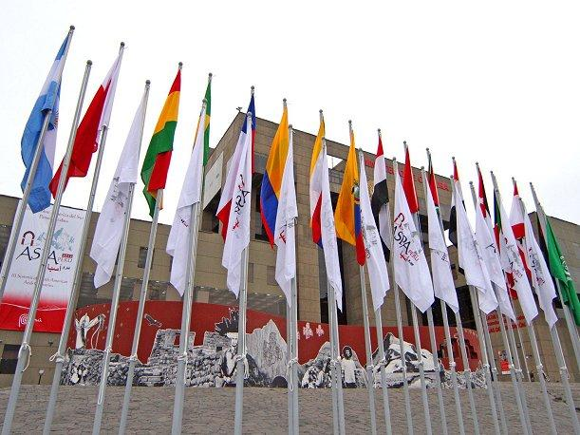

Slide 2
Participantes:
Gobiernos nacionales
Sector privado
Organizaciones
Representantes de la sociedad civil
Naciones Unidas y sus organismos especializados.

Slide 3
Objetivo
Eliminar la brecha digital existente en el acceso a las tecnologías de la información y las comunicaciones en el mundo, específicamente las Telecomunicaciones e Internet, y preparar planes de acción y políticas para reducir dicha desigualdad.

Slide 4
Acuerdos:
1. Que todos los pueblos del mundo puedan crear, consultar, utilizar y compartir la información y el conocimiento para alcanzar su pleno potencial, lograr las metas y los objetivos de desarrollo acordados internacionalmente.

Slide 5
Acuerdos:
2. Se reafirma que la democracia, el desarrollo sostenible y el respeto por los derechos humanos y las libertades fundamentales, así como la buena gobernanza a todos los niveles, son interdependientes y se refuerzan entre sí.

Slide 6
Acuerdos:
3. La Cumbre de Túnez constituye para nosotros una oportunidad excepcional de crear mayor conciencia acerca de las ventajas que las tecnologías de la información y la comunicación (TIC) pueden aportar a la humanidad.

Slide 7
Acuerdos:
4. Erradicar la pobreza y alcanzar las metas y objetivos de desarrollo acordados internacionalmente, incluidos los Objetivos de Desarrollo del Milenio.

Slide 8
Acuerdos:
5. Los mecanismos financieros están destinados a colmar la brecha digital, en la gobernanza de Internet y cuestiones afines.

Slide 9
Acuerdos:
6. Reafirmar la decisión de proseguir nuestra búsqueda para garantizar que todos se beneficien de las oportunidades que puedan brindar las TIC; recordando que los gobiernos y también el sector privado, la sociedad civil, las Naciones Unidas y otras organizaciones internacionales, participen en éstas.

Slide 10
Acuerdos:
7. Reconocer que el acceso a la información y el intercambio y la creación de conocimientos contribuyen de manera significativa al fortalecimiento del desarrollo económico, social y cultural.

Slide 11
Acuerdos:
8. Las TIC poseen enormes posibilidades para acrecentar el acceso a una educación de calidad, favorecer la alfabetización y la educación primaria universal, así como para facilitar el proceso mismo de aprendizaje.

Slide 12
Acuerdos:
9. Insistir en que la adopción de las TIC por las empresas desempeña un papel fundamental en el crecimiento económico.

Slide 13
Acuerdos:
10. Reconocer también, que la revolución de las TIC puede tener enormes consecuencias positivas como instrumento del desarrollo sostenible.

Slide 14
Acuerdos:
11. Además de crear la infraestructura TIC, se ha de insistir de manera adecuada en el desarrollo de las capacidades humanas y la creación de aplicaciones TIC y contenidos digitales en idioma local, a fin de garantizar un planteamiento amplio de la creación de una Sociedad de la Información mundial.

Slide 15
Acuerdos:
12. Compromiso de evaluar y seguir de cerca los progresos hacia el cierre de la brecha digital.

Slide 16
Acuerdos:
13. La comunidad internacional debe tomar las medidas necesarias para garantizar que todos los países del mundo dispongan de un acceso equitativo y asequible a las TIC, para que sus beneficios en los campos del desarrollo socioeconómico y del cierre de la brecha digital sean verdaderamente integradores.

Slide 17
Acuerdos:
14. Reafirmar el compromiso con la capacitación de los jóvenes como contribuyentes clave para la construcción de una sociedad de información integradora. Fomentar activamente la contratación de jóvenes para programas de desarrollo innovadores basados en las TIC y ampliaremos las oportunidades de participación de la juventud en procesos de ciberestrategia.

Slide 18
Acuerdos:
15. Reconocer la importancia de las aplicaciones y contenidos creativos para colmar la brecha digital y para contribuir a alcanzar las metas y los objetivos de desarrollo acordados internacionalmente, incluidos los Objetivos de Desarrollo del Milenio.

Slide 19
Acuerdos:
16. Reconocer que el acceso equitativo y sostenible a la información requiere la implementación de estrategias para la conservación a largo plazo de la información digital que se está creando.

Slide 20
Acuerdos:
17. Reafirmar el deseo de construir redes TIC y desarrollar aplicaciones, en asociación con el sector privado, basadas en normas abiertas o compatibles que sean asequibles y accesibles para todos.

Slide 21
Acuerdos:
18. Que los gobiernos, el sector privado, la sociedad civil, las comunidades científicas y académica, así como los usuarios puedan utilizar diversas tecnologías y modelos de concesión de licencias.

Slide 22
Acuerdos:
19. Compromiso por promover la inclusión de todos los pueblos en la Sociedad de la Información mediante el desarrollo y la utilización de los idiomas indígenas y locales en las TIC.

Slide 23
Acuerdos:
20. Seguir el esfuerzo en proteger y promover la diversidad cultural, así como las identidades culturales, dentro de la Sociedad de la Información.

Slide 24
Acuerdos:
21. Valorar las posibilidades que ofrecen las TIC para fomentar la paz y prevenir conflictos que, entre otras cosas, afectan negativamente al logro de los objetivos de desarrollo.

Slide 25
Acuerdos:
22. Aplicarán completa y oportunamente las decisiones adoptadas en Ginebra y en Túnez como se indica en la Agenda de Túnez para la Sociedad de la Información.

